Slide 1
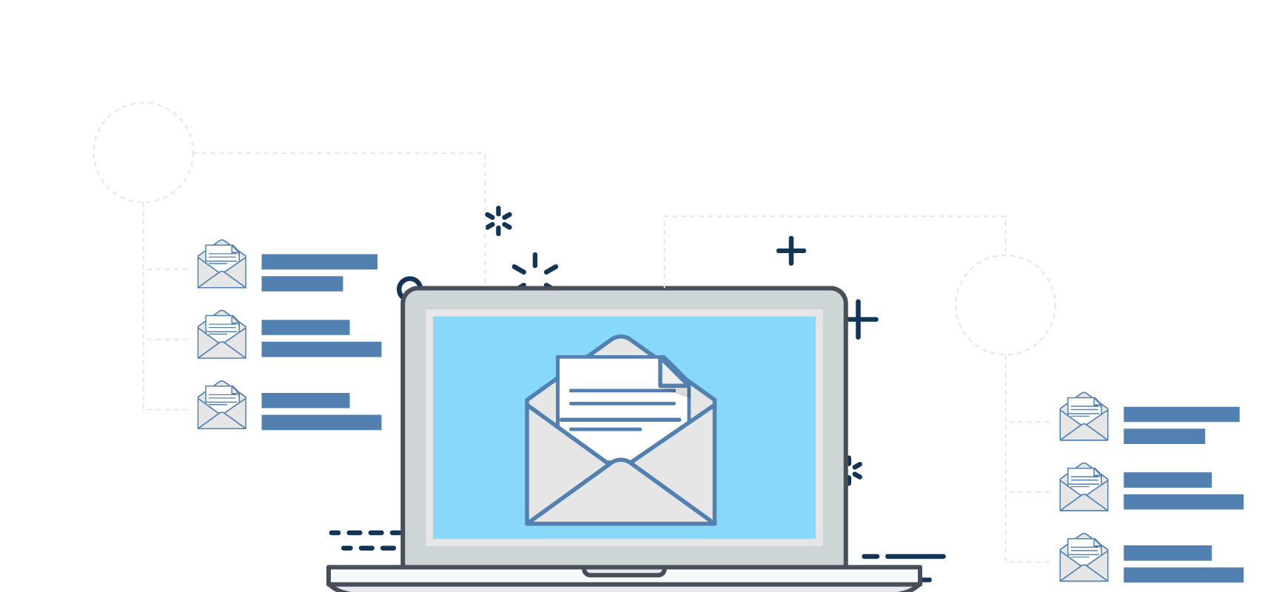
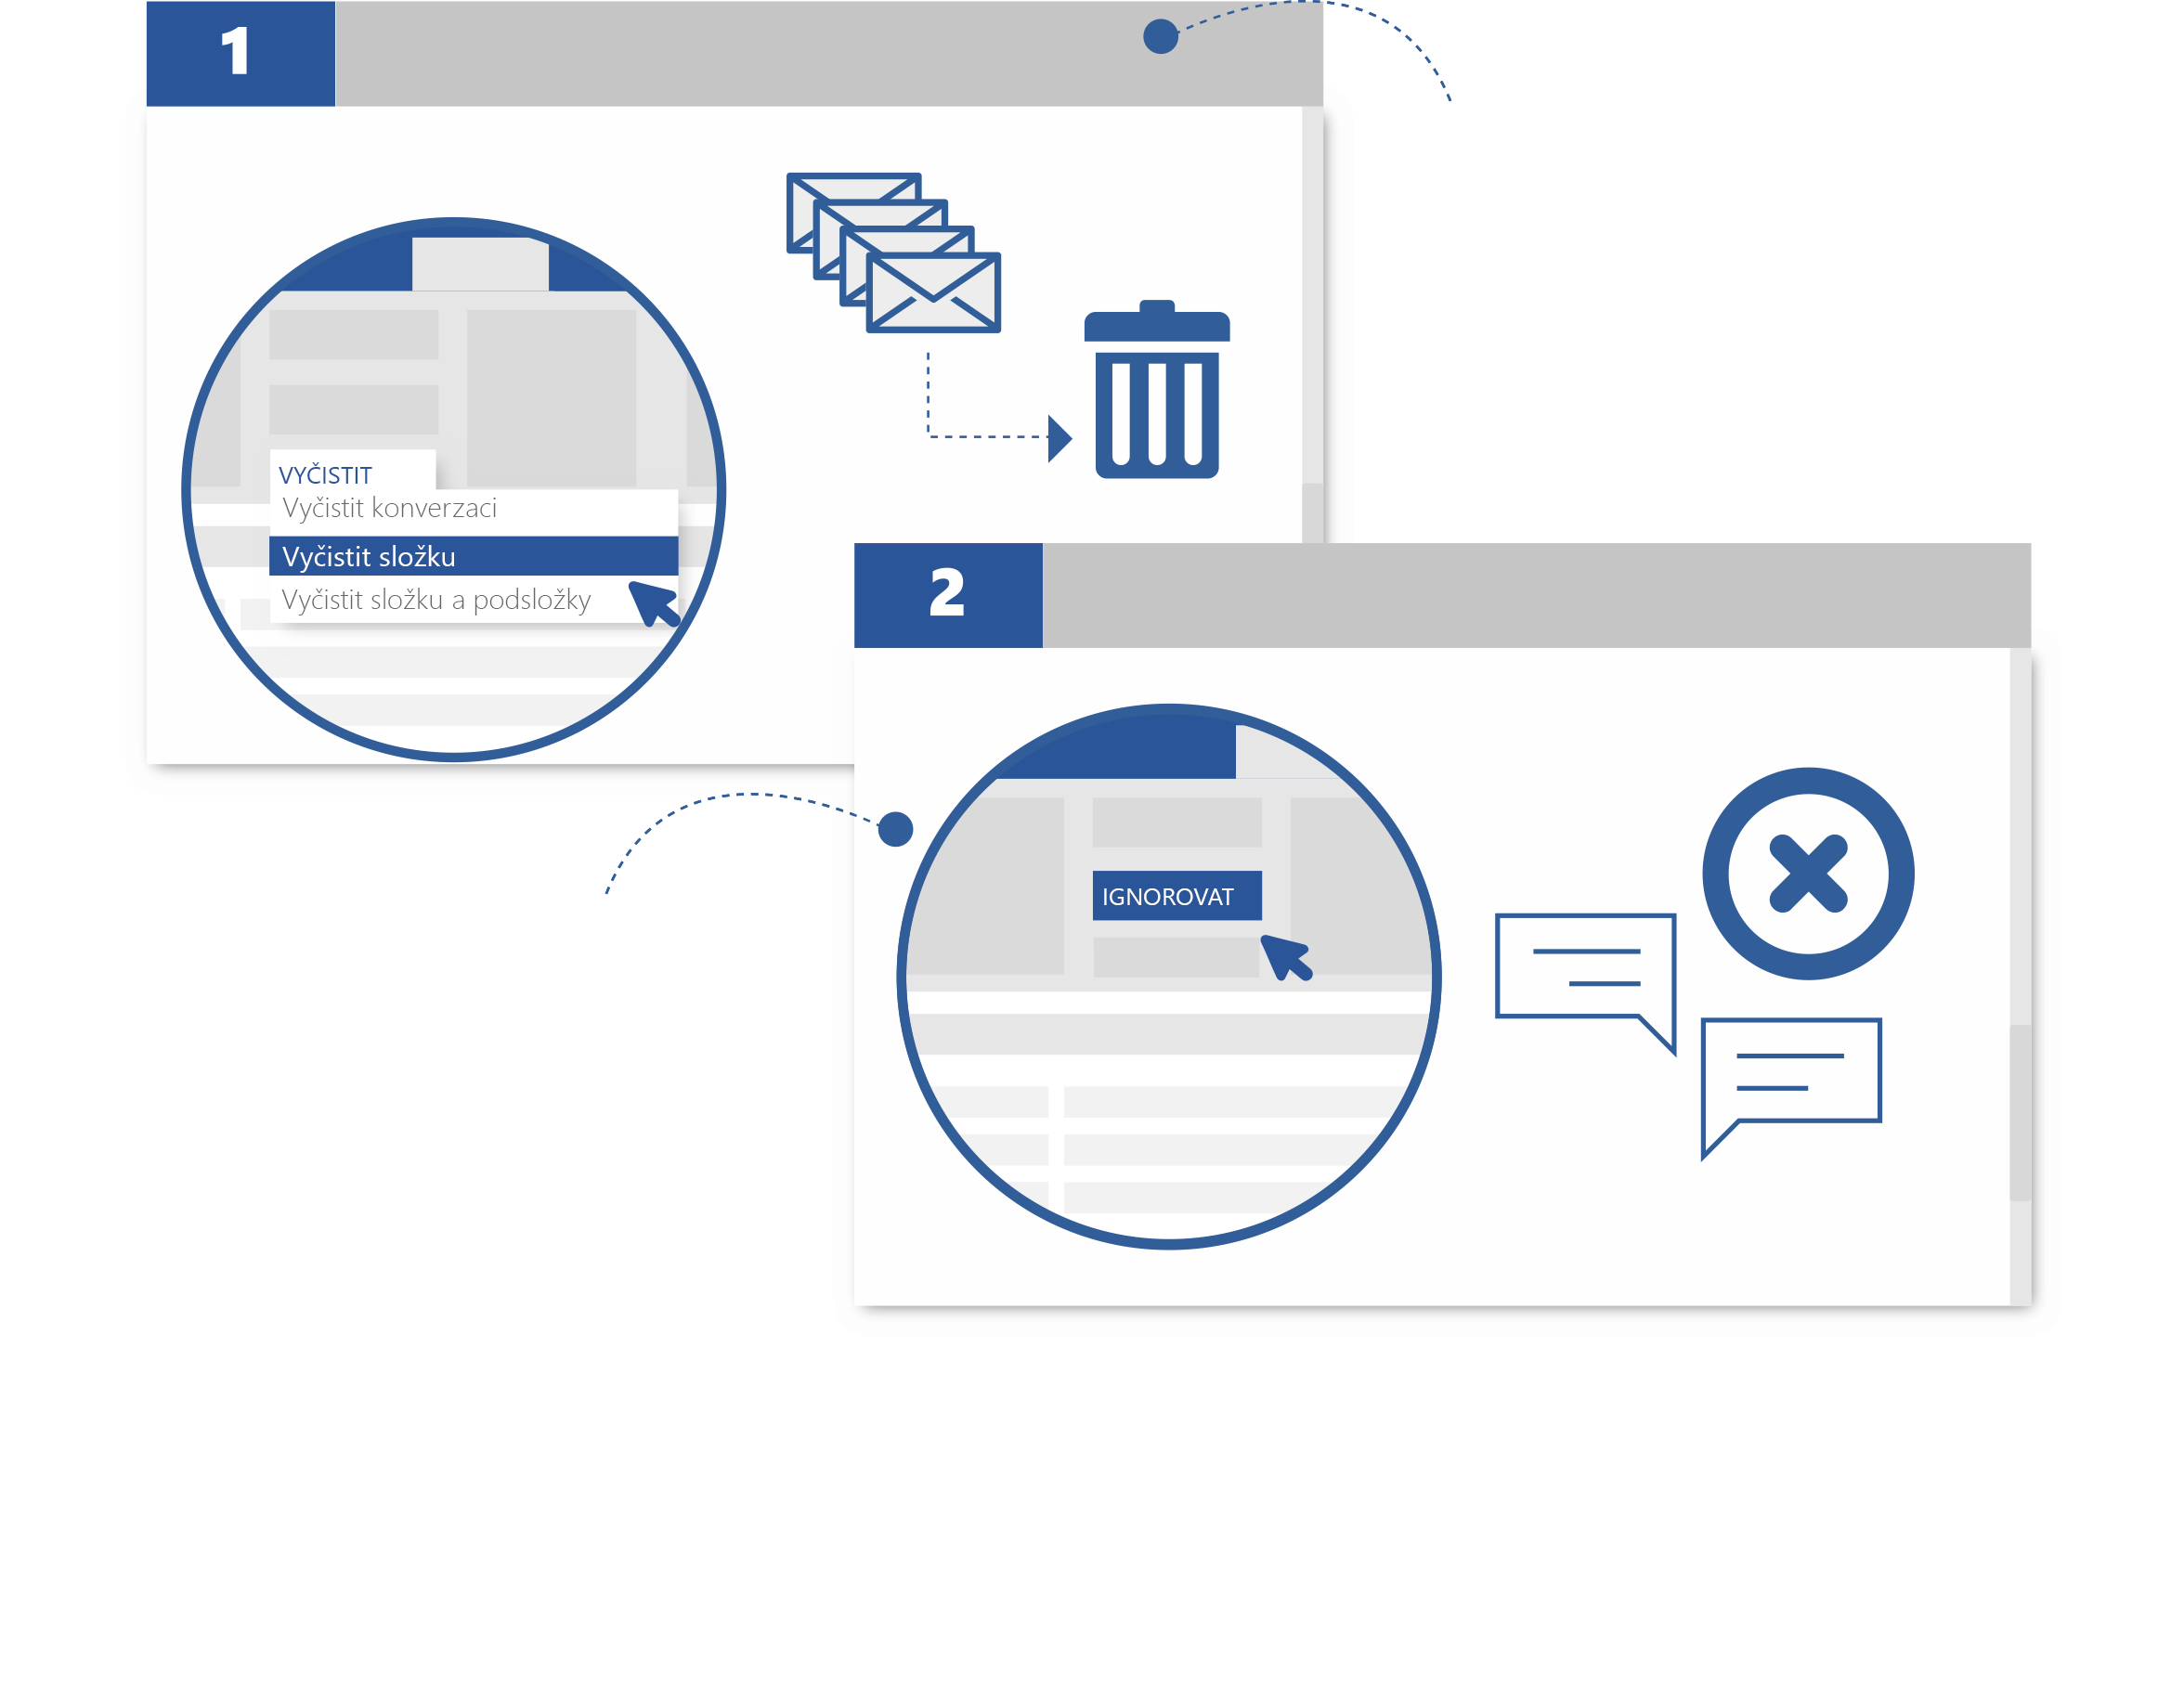
Pořádek
v doručené poště
Vyčistěte složky
Dlouhá e-mailová vlákna zkrátíte jediným kliknutím. Funkce Vyčistit odstraní zprávy, které už máte přečtené, pokud je stejný obsah v dalších zprávách v daném vláknu. Stačí na pásu karet ve skupině Odstranit vybrat příkaz Vyčistit.
Ignorujte konverzace
Pokud chcete, aby vám další zprávy
z některé konverzace okamžitě přestaly zahlcovat schránku, vyberte jednu ze zpráv a potom ve skupině Odstranit na pásu karet vyberte příkaz Ignorovat konverzaci. Všechny existující i budoucí zprávy
z dané konverzace se odešlou
do složky Odstraněná pošta.

Slide 2
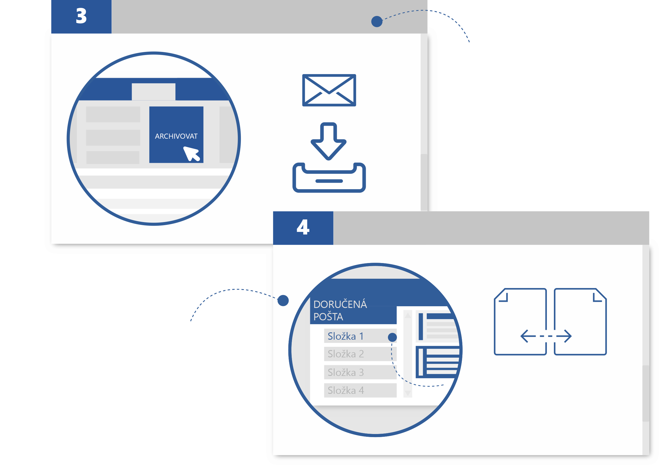
Archivujte
Tlačítkem Archivovat přesunete zvýrazněnou zprávu nebo konverzaci do složky Archiv v Outlooku. Odložte si tak jediným kliknutím zprávu do archivu.
Přesouvejte
Vytvořte si podle potřeby složky, ve kterých zařadíte zprávy do kategorií. Klikněte pravým tlačítkem na složku Doručená pošta a vyberte Nová složka. Zprávu přesunete tak, že ji vyberete v seznamu zpráv a přetáhnete do požadované složky.
Podívejte se na další tipy, videa, nápovědu a školení
Navštivte stránky aka.ms/officetips
Tyto možnosti jsou dostupné v Outlooku 2016 a Outlooku pro Office 365.

